Slide 1
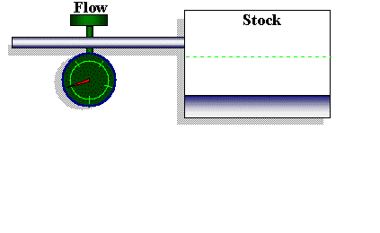
Groupe de Travail
"System Dynamics Think Tank
30 janvier 2015
Didier Cuménal
Merci à M. Salim NAHLE, Responsable du Département Systèmes d'Information, ECE Paris, de nous accueillir dans ses locaux

Slide 2

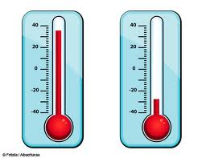
Thèmes abordés
Ouverture de la séance : présentation de l’AFSCET, objectifs et organisation du groupe de travail
Who’s who ? (tour de table)
Pourquoi j’ai adhéré à la Dynamique des Systèmes ?
Où en est la Dynamique des Systèmes en 2015 ?
Un modèle : l’Obsolescence organisationnelle dans l’entreprise
Conclusion et perspectives du groupe de travail, ce que nous souhaitons (débat) ?
Centre d’intérêt du Groupe de travail : Niveau de connaissances en « D.S » :
Régler le Curseur ?
La théorie, c'est quand on sait tout et que rien ne fonctionne. La pratique, c'est quand tout fonctionne et que personne ne sait pourquoi. (Albert Eistein)

Slide 3
Objectifs et organisation
OBJECTIFS
Faire revivre la « D.S » en France, communiquer à travers l’AFSCET, les réseaux professionnels et autres médias.
Contribuer à animer (chacun) le groupe de travail et informer ses membres des avancées en « D.S ».
Partager nos savoirs faire, mutualiser nos connaissances.
Diffuser notre expertise en DS (formation; recherche-action pourquoi pas un colloque, un ouvrage collectif, etc.) [Objectif à MT/LT]
ORGANISATION
Périodicité des réunions et durée : trimestrielle, à la demande ? (à discuter)
Lieu : fixe, mobile ? (à discuter)
Communication intra : mails, forums, site Internet, etc. ?

Slide 4


Who’s Who ?
Je me présente :
  ma situation, position actuelle
  moi et la dynamique des systèmes : connaissances, domaine d’expertise, des modèles ?
  ce que j’attends du groupe travail
  ce que je peux apporter au groupe
  Merci de faire, si possible, court

Slide 5
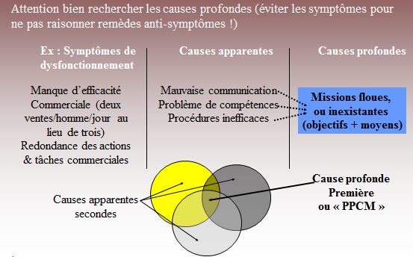
Pourquoi j’ai été séduit par les Sirènes de la « D.S »
Consultant (CEGOS, ORGACONSEIL/SOPRA, etc.) j’ai réalisé des diagnostics « Cartésiens » organisationnels, de projets « S.I »
Mais il y a des causes qui causent
à leur tour des causes, etc. !!!!
C’est confortable, pour rechercher
le ou les boucs émissaires que l’on
va sacrifier sur l’autel !
Mais la recherche des causes peut ne plus avoir de limites !
Jusqu’où remonter : la DG ?
Isoler par la pensée un élément, c’est rassurant et déresponsabilisant !
JE ME SUIS POSÉ DES QUESTIONS !
Pour K. Weick (1995), l’organisation est un mythe, « seuls existent des événements liés entre eux par des anneaux de causalité » qui crée du sens (« sensemaking »)

Slide 6
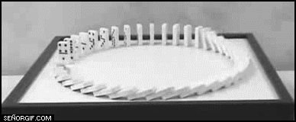
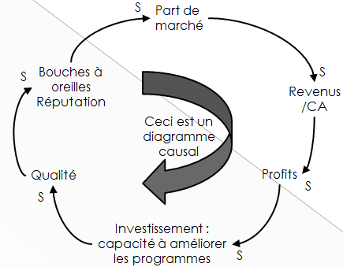
Pourquoi j’ai été séduit par les Sirènes de la « D.S »
J’ai découvert la Systémique et la « D.S » en 1979 à l’IAE Paris (DESS S.I/Master SIC) avec Jean Lebel et Pierre Marchand, enseignants.
La cause est aussi effet de l’effet (cause et effet sont entremêlés).
Un système a deux aspects :
- Structurel : organisation dans l’espace → ensemble invariant de relations entre des éléments qui se renouvellent. Loi de conservation.
- Fonctionnel : organisation dans le temps du système → les processus (les flux, les délais, les états). Loi de transformation
Processus : séquences d’actions accomplies par un ou plusieurs acteurs et répondant à un ou plusieurs objectifs

Slide 7
Pourquoi j’ai été séduit par les Sirènes de la « D.S »
L’APPROCHE CARTÉSIENNE L’APPROCHE SYSTÉMIQUE
Les embouteillages et les bouchons
Raisonnement logique linéaire
Symptômes (dysfonctionnements) : les « bouchons » et les encombrements s’accroissent
Cause profonde : Insuffisance de routes et d’autoroutes
Action : Il faut accroître l’infrastructure
du réseau routier
Conséquence : la circulation redeviendra plus fluide !
Il y a des interactions entre sous-systèmes qui provoquent des réactions contre-intuitives entre le CT et le MT/LT
1
S
Constructions
d’autoroutes
2
S
Besoins en
Autoroutes
nouvelles
Attirance pour la
conduite s/autoroute
S
S
O
Encombrement
sur réseau routier
S
3
S
S
S
Attractivité
Réseau urbain
Qualité
du réseau de
transport urbain
Fréquentation
réseau transport
urbain (passagers)
O

Slide 8
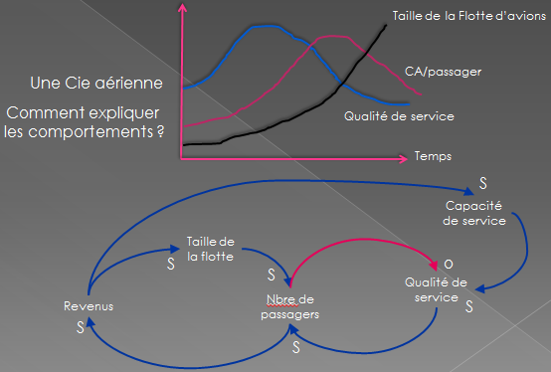
Pourquoi j’ai été séduit par les Sirènes de la « D.S »
De quelle culture logico-philosophique la pensée du non linéaire (« D.S ») a-t-elle besoin ?
La découverte de la dialectique: processus négatif, moteur de la vie, de l’évolution
L’histoire montre que le développement se fait par un processus d’intériorisation des contraires (négation) !
Tyrannie → Aristocratie (pouvoirs de quelqu'un) → Démocratie (réaction)
La lecture et la découverte de la dialectique (W. F. Hegel) ou la pensée logique des contradictions amènent une autre vision : les processus contraires, moteur de la vie et de la réalité. L’être se développe par la confrontation des processus d’amplification et de négation : croissance, négation, unification (les moments niés et antérieurs sont conservés)

Slide 9

Pourquoi j’ai été séduit par les Sirènes de la « D.S »
4 représentations pour un formalisme assez simple
1) Métaphore hydraulique
2) Stock and Flow Diagram:
Processus
3) Integral Equation:
t
Stock (t) = Stock (t_{o}) + [ Entrée(s) – Sorties(s) ] dt
∫
t₀
4) Differential Equation:
d(Stock)/dt (t) = variation nette du stock = Entrée (t) – Sortie (t)
[Sterman (2000), Chapter 6]

Slide 10



Où en est la Dynamique des Systèmes en 2015 ?
http://www.iseesystems.com/XMILE/index.php?route=product/category&path=59_80
http://www.systemdynamics.org/
Revue (System dynamics Society) :
Newsletters (System dynamics Society); congrès annuel
http://systemdynamics.org.uk/annual-gathering/
http://www.systemdynamics.it/
Distance Learning :
Swiss Chapter of the System Dynamics Society
http://ocw.mit.edu/courses/sloan-school-of-management/15-988-system-dynamics-self-study-fall-1998-spring-1999/

Slide 11
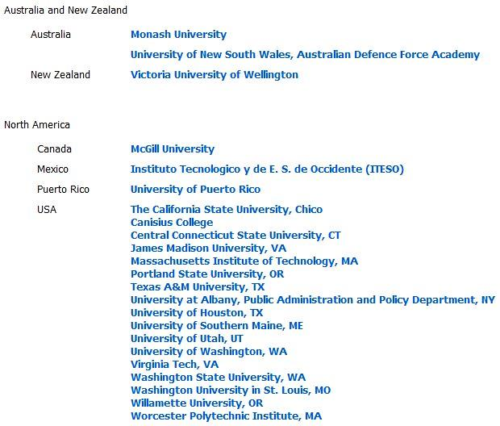
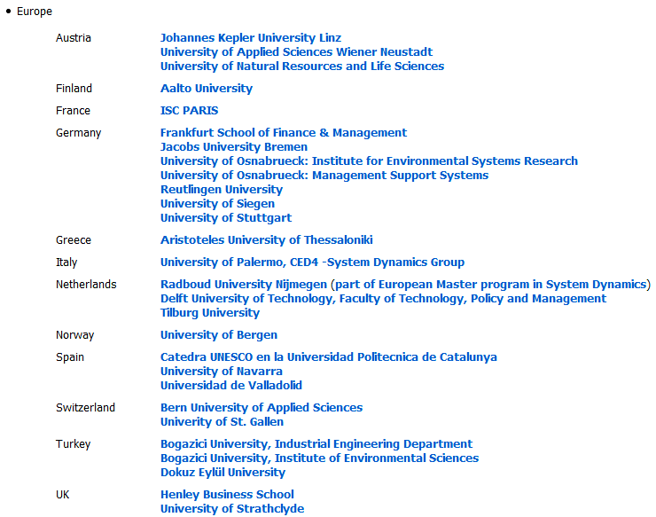
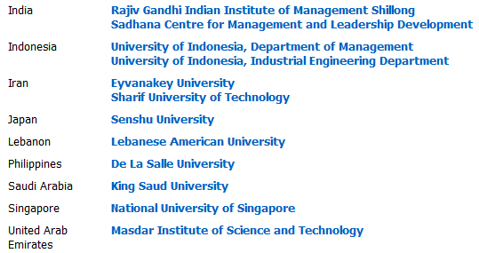
Où en est la Dynamique des Systèmes en 2015 ?
Enseignement : Quelques exemples
Universités de Lisbonne, Bergen, Palerme, Radbout

Slide 12






Où en est la Dynamique des Systèmes en 2015 ?
Quelques outils de modélisation et de simulation
http://www.berkeleymadonna.com/ (Windows 7 / 8.1; Mac OS
http://vensim.com/ (Windows 7 / 8.1). Venple (free)
http://www.iseesystems.com/ (Windows 7 / 8.1; Mac OS; IOS 8 (IPad, IPhone)
http://www.powersim.com/ (Windows 7 / 8.1). Lien SAP
http://www.anylogic.com/ (Windows 7 / 8.1; Mac OS; Linux). Génération source Java. « Free Personal Learning Edition »
https://ccl.northwestern.edu/netlogo/ (Windows7 / 8.1, Mac OS. « Free ». Java
Aussi Multi-Agents
événements discrets

Slide 13
Où en est la Dynamique des Systèmes en 2015 ?
Le constat : un passage à vide en France qui dure depuis plusieurs années alors qu’ailleurs ce n’est pas du tout le cas !
Pourquoi ? : une tentative d’explication par un diagramme causal de la « D.S » !
Culture
cartésienne
Enseignement
& formation
systémique
Enseignement
en silo
Démultiplication
du savoir
Doctorants
Ingénieurs
Consultants
en « DS »
Publications
Modèles
en DS
Intérêt des
Organisations
pour la « D.S »
Rayonnement
groupe DS AFSCET
Oui mais privilégier le
formalisme math ou
l’aspect fonctionnel ?

Slide 14


Où en est la Dynamique des Systèmes en 2015 ?
Quoi faire, qui, comment : plan d’action ?
Rôle de l’AFSCET
  Créer un « System Dynamics French Chapter » → conférence annuelle regroupant des praticiens, des chercheurs, etc. ?
Base de connaissances projets en « D.S » (System Dynamics Case Repository). Site Internet ?
  Exemple : http://cases.systemdynamics.org/?page_id=7
Contacter le réseau des enseignants
« les entreprises
Joindre les associations scientifiques http://www.fnege.org/le-reseau/partenaires?search%5Btype%5D=3
Exploiter les réseaux sociaux professionnels
  Ex : LinkedIn, etc.

Slide 15
Un modèle de « DS" : l’Obsolescence organisationnelle dans l’entreprise
Pourquoi ?
Un constat :
51 % des nouvelles entreprises passent le cap des 5 ans (source Insee). Au-dessus des 60 000 faillites d’entreprise en 2014 ?
1. Des facteurs contingents : l’âge, la taille, une crise sectorielle, etc.
2. Des facteurs financiers : Une mauvaise gestion de trésorerie, un endettement trop élevé
3. Des facteurs liés à l’information : Un manque d’analyse et d‘exploitation de l'information collectée interne mais aussi externe pour maîtriser la performance de l'entreprise.
4. Des facteurs techniques : un manque d’outils de contrôle, la révolution du numérique délaissée, une étude statistique de marché bâclée, etc.
Mais, on oublie :
5. Des facteurs humains : un manque d’aptitudes managériales de l’équipe dirigeante, une incapacité à anticiper et à innover, un attachement sans faille à des croyances révolues, un manque de communication transversale dans l'organisation, une Incapacité à se remettre en cause et changer de représentation, une volonté d’agir seul et d’entraîner les autres dans sa rationalité sans chercher à les écouter. C’est l’objet de mon étude

Slide 16
Un modèle de « DS" : l’Obsolescence organisationnelle dans l’entreprise
9th Congress of the EUS-UES
Globalization and Crisis. Complexity and governance of systems . Valencia 2014
Une problématique
Certaines organisations matures s’enferment progressivement dans leurs adaptations et sont poussées inéluctablement telle une « coulée de lave » incapable de changer de cap, indice augurant une possible sénescence. Dès lors, comment analyser, repérer, suffisamment tôt le ralentissement, l’engourdissement progressif des fonctions vitales d’une organisation ?
Un modèle en « D.S » est-il la réponse à la problématique ?
Nature du problème à modéliser dans notre cas : stratégique
Point de vue ou représentation : ici global (holistique), détails non nécessaires
Complexité : variables quantitatives, qualitatives et feed-back
Simulation : On suppose que l’évolution des variables est continue et qu’entre une cause et un effet il peut exister un délai.
Validation du modèle : approche « white-box » et non « black-box » (discussion autour des diagrammes causaux et dynamiques)

Slide 17

Un modèle de « DS" : l’Obsolescence organisationnelle dans l’entreprise
Quelles sont les approches de la modélisation et de la simulation ?
Théorie → Simulation (confirmation, amélioration de la théorie)
Expérience → Simulation (généralisation possible d’une nouvelle théorie ?)
Simulation → Théorie (la simulation peut contredire une théorie ou suggère qu’elle soit révisée, voire rejetée ! Signaler aussi l’indisponibilité d’une théorie
Simulation → Expérience (prototype mis en œuvre sur le terrain ?)
Notre modèle : le point 1 (aspect pédagogique de la dissonance cognitive)
Attention au regard, à la projection de soi : les résultats de la
simulation ne doivent pas être le reflet de nos attentes, de nos désirs !
Il convient d’élargir sa représentation. Pour cela partager, mutualiser.

Slide 18
Un modèle de « DS" : l’Obsolescence organisationnelle dans l’entreprise
Un constat : l’effet « Iceberg »
Croissance, stagnation, décroissance
Augmentation, réduction des marges
Excédent, insuffisance de liquidités
Les effets
(symptômes)
€
Les 2 inducteurs
de performance
CAPACITÉ
ORGANISATIONNELLE
Ressources
intangibles
CAPACITE
MANAGERIALE

Slide 19
Un modèle de « DS" : l’Obsolescence organisationnelle dans l’entreprise
Quelques définitions :
La capacité managériale
Disposition humaine avec laquelle les managers édifient, intègrent et font évoluer collectivement les capacités organisationnelles afin d’entreprendre.
Cette capacité s’articule selon moi sur les quatre points suivants :
(1) capter et identifier rapidement des évènements opportuns (2) analyser ces opportunités (3) faire évoluer les représentations humaines (4) tirer le meilleur parti ou adapter les capacités organisationnelles à ces évènements.
  La capacité organisationnelle
La capacité organisationnelle est définie comme une habilité collective.
On explique ainsi que la performance de l’entreprise tire profit d’un potentiel humain (connaissances, compétences), mais aussi d’un bon agencement organisationnel (processus optimisé, réseau formel, informel de relations et de communications, « S.I » performant, etc.). Ainsi les résultats s’expliquent par la présence de ressources intangibles, partageables entre les acteurs de l’organisation, mais aussi difficilement imitables par la concurrence.

Slide 20
Un modèle de « DS" : l’Obsolescence organisationnelle dans l’entreprise
Quelques définitions :
La dissonance cognitive
Que peut-il se passer lorsqu’une décision, une information inacceptable viennent heurter à la manière d’un tsunami des croyances et des jugements de valeur ancrés très profondément dans la tête des Dirigeants, des Managers et généralement les hommes ?
Exemple d’un groupe idéologique face à la croyance de l’arrivée prochaine d’un cataclysme terrestre (alignement de plusieurs planètes !). Mais rien ne survient ! Le « gourou » déclare que c’est grâce à la prière collective que l’évènement n’est finalement pas arrivé, et tout le monde y croit et est content (justification par un nouvel argumentaire !)
Léon Festinger (1919-1989) développe le concept de dissonance cognitive (croyances regroupées en un système auquel nous avons donné du sens). Dès qu’une information, un évènement contradictoire, vient heurter le système de représentation d’un être humain, cela déclenche un état d’inquiétude et de malaise. Il lui faut alors résoudre cette discordance ou dissonance soit en changeant le système de croyances, soit en interprétant l’évènement contradictoire afin de l’intégrer dans son système de croyances (en lui donnant une rationalité).

Slide 21
Un modèle de « DS" : l’Obsolescence organisationnelle dans l’entreprise
Quelques définitions :
  La définition de l’obsolescence
Du latin « obsoletus », de « obsolere » tomber en désuétude. L’obsolescence manifeste un comportement, un fonctionnement qui ne sont plus adaptés aux besoins, aux méthodes actuelles et au changement souhaité par le management. Il se révèle, au cours du temps, par le ralentissement des fonctions et l’endormissement des activités vitales de l’entreprise (routines, processus d’affaires et de soutien inadaptés aux innovations, etc.).
Les symptômes de l’obsolescence sont souvent voilés, car ils croissent modérément au cours du temps. Par exemple : un produit perd lentement sa part de marché ; un processus d’affaires devient de plus en plus coûteux et moins efficient qu’un nouveau processus élaboré par la concurrence ; l’engagement du personnel dans les affaires de l’entreprise devient progressivement défaillant ; l’indifférence du personnel vis-à-vis des clients est de plus en plus marquée ; les dirigeants évitent de bouger pour que rien ne change ; l’information circule de moins en moins bien. En général les réactions sont de plus en plus insuffisantes et inadaptées aux circonstances et évènements externes.

Slide 22
Un modèle de « DS" : l’Obsolescence organisationnelle dans l’entreprise
La construction et les hypothèses du modèle.
Deux sous-systèmes interagissant entre eux :
Capacité
Organisationnelle
CO
(diagramme causal)
Capacité
Managériale
CM
(diagramme causal)
Variables de
liaison
Dans chaque sous-système, on construit le diagramme causal mettant en évidence des boucles de rétroaction structurelle ou « feed-back » puis on élabore un diagramme dynamique qui distingue les flux des états. On introduit les délais et les retards générés par les décalages entre les résultats, les informations collectées sur ceux-ci, les décisions et les actions engrangées.
La dynamique des systèmes s’appuie sur un formalisme mathématique relativement simple basé sur un ensemble d’équations aux différences finies peut s’écrire sous la forme canonique suivante : où f(t,x(t),a) est une fonction de transition (état - flux) qui décrit comment le système change au temps t.

Slide 23
Un modèle de « DS" : l’Obsolescence organisationnelle dans l’entreprise
système social collectif de capitalisation
d’expertise
Habitudes répétitives individuelles et collectives de travail
C.O
Apprentissage
organisationnel
Synergie
organisationnelle
Tendance à oublier les infos contradictoires et à garder celles qui justifient
Connaissances contredisant la décision hiérarchique
Routines
organisationnelles
Turn-over
Compétences
organisationnelles
Comportement
organisationnel
C.M
Identification
des problèmes
Actions de
coordination des ressources et des moyens
Rétention
d’informations
Adéquation des aspirations de l’organisation et de l’individu
Écart sur
réponses
Réponses
réinterprétées
Justifiant décision
Degré de
formalisation
Performance
Argumentaire construit afin de justifier les réponses malgré le bon sens terrain
Rationalisation
des réponses

Slide 24
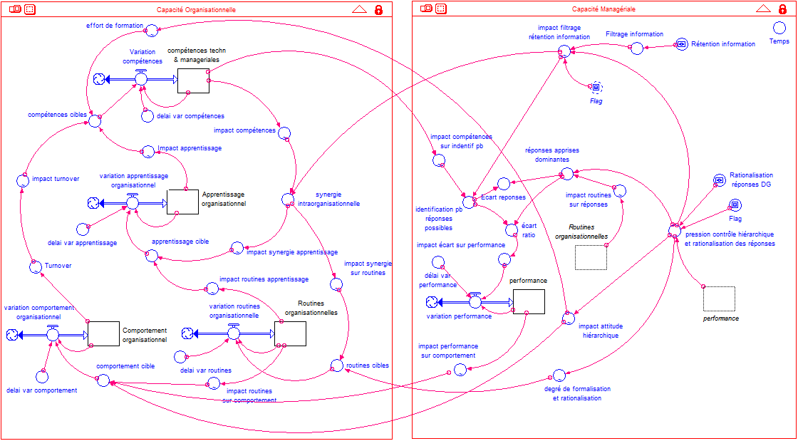
Un modèle de « DS" : l’Obsolescence organisationnelle dans l’entreprise
Diagramme dynamique

Slide 25
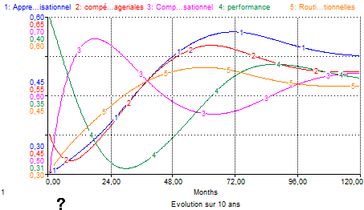
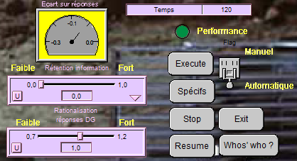
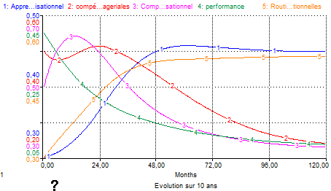
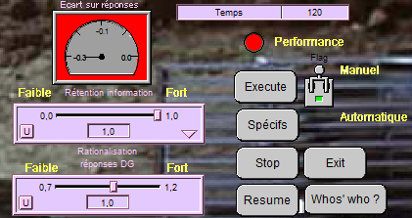
Un modèle de « DS" : l’Obsolescence organisationnelle dans l’entreprise
Faible rétention d’information. Rationalisation modérée des réponses (argumentaire construit)
Forte rétention d’information. Rationalisation modérée des réponses (argumentaire construit)

Slide 26
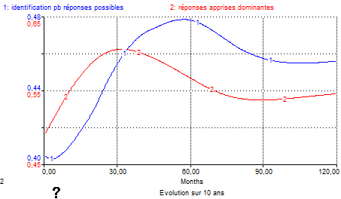
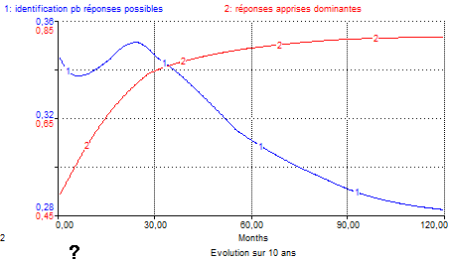
Un modèle de « DS" : l’Obsolescence organisationnelle dans l’entreprise
Faible rétention d’information. Rationalisation modérée des réponses (argumentaire construit)
Forte rétention d’information. Rationalisation modérée des réponses (argumentaire construit)
26

Slide 27
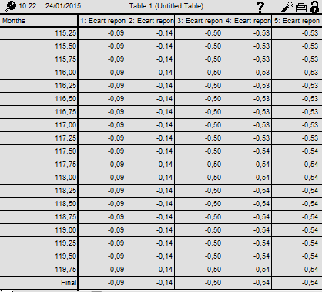
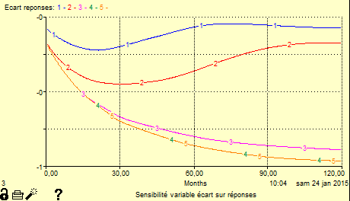
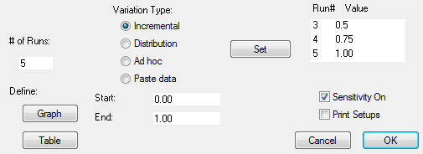
Un modèle de « DS" : l’Obsolescence organisationnelle dans l’entreprise
Analyse de sensibilité du modèle
Variation de la variable « rétention de l’information » entre les valeurs 0 (très faible) et 1 (très fort) avec pas d’incrément de 0.25
Impact sur la variable « écart sur réponses » qui est la différence entre la connaissance du terrain contredisant la décision managériale et l’argumentaire construit afin de justifier les réponses malgré le bon sens terrain (rationalisation des réponses) !

Slide 28
En conclusion
Le modèle est une interprétation de la réalité à un moment donné, une prothèse collée sur la réalité ! Mais un outil de communication pour partager, infirmer collectivement ses convictions.
L’expérience, le regard porté sur le terrain ne sont pas aptes à saisir le réel sans l’appui de la théorie qui fonde la possibilité même de l’observation (on peut faire référence à la découverte de Neptune par Le Verrier (calcul mathématique de résonance avant de l'être par l'observation).
Notre modèle est donc plus génératif de scénarios que descriptif de situations existantes;
Des facteurs contingents :
l’âge, la taille, une crise sectorielle, etc.
Une mauvaise gestion de trésorerie, un endettement trop élevé, etc.
Des facteurs financiers :
Obsolescence
Un manque d’analyse de l'information pour maîtriser la performance de l'entreprise
Des facteurs liés à l’information :
Des facteurs cognitifs : dissonance collective (élaboration de réponses déjà conformes aux opinions et croyances dominantes)
Rationalisation collective

Slide 29
En conclusion
Prochaine intervention
  Intervenant :
  Thème :
  Date :
  Lieu :
Pour action
  Forum
  AFSCET

